Slide 1

捷
羿
软
件
中交金卡技术交流
2019年5月

Slide 2
Contents
1
互联网时代的技术
2
几个重要的技术方案
3
捷羿软件的技术探索
4
我们的案例

Slide 3
01
互联网时代的技术

Slide 4
时代背景
云计算、大数据基础设施性质凸显
社群经济崛起
亚马逊云、微软云、阿里云、腾讯云、华为云、京东云、各运营商云、美团云、滴滴云……
YouTube、Twitter、Instgram、微信、微博、抖音、豆瓣……
行业应用复制能力强
开发语言百家争鸣
支付宝、微信支付、银联支付
摩拜、ofo、哈啰
快手、抖音、火山
Java、C、C++、Python 、JavaScript、Go、PHP

Slide 5
场景特点
个性化
智能化
百度的信息实时搜索
微信公众号根据粉丝和社群精准营销
头条精准推送
智慧城市、智能出行、智能家居……
平台化
娱乐化
凡是需求量大的场景，都是可以构建平台进行平台化运营
自媒体和新型产品，娱乐化，社交媒体更放大了这种娱乐化。

Slide 6
技术特点
高吞吐
承载大量用户同时访问的本质
高并发
同时处理N个任务
低延迟
排队时长、内存消耗、带宽占用
负载均衡
充分利用分布式服务器资源

Slide 7
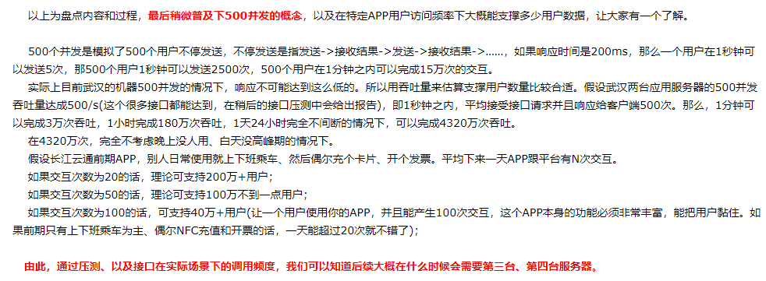
从纯吞吐角度而言
假设3万台公交POS，15秒1条消息(不间断)
每台POS，1分钟4条，1小时240条，一天5760条(忽略凌晨不运营的情况)
3万台一天的消息量是1.72亿次
考虑服务资源冗余70%情况，预估在压测达到3000/s的吞吐时无问题，可应对该数据级别的消息量

Slide 8
大家都在做什么
创造技术底层
技术复制
应用从0到1
从1到100
响应式WEB框架、MVC、微服务框架、单点登录、CSS、VUE
Ant design、element UI
支付宝小程序、百度小程序
创造奇迹
生存之道

Slide 9
02
几个重要的技术方案
After your content hits here, or by copying
your text, select Paste in this box and choose to keep only the text.

Slide 10
系统架构演变
单一应用架构
垂直应用架构
分布式服务架构
流动计算架构
业务量不是很大的传统解决方案
ORM
MVC
RPC
SOA

Slide 11
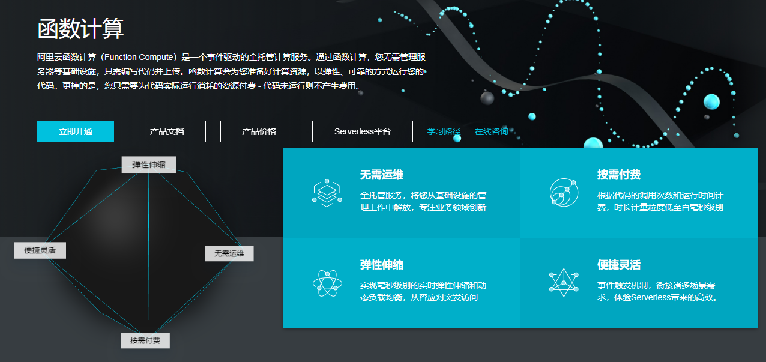

Slide 12
数据持久化
结构化数据
缓存
Oracle、Myql、Postgresql
Memcached、redis
01
02
03
04
非结构化数据
数据仓库
MongoDB、Redis
核心：OLAP

Slide 13
对接模式
更方便的接口
更健全的SDK
Swagger、smart-doc、spring-restdocs
jpush-client、alipay-sdk-java
互联网化
自主化对接
平台开放化，采用AccessKey的模式确保安全性
提供平台自主下载手册、SDK、自主对接

Slide 14
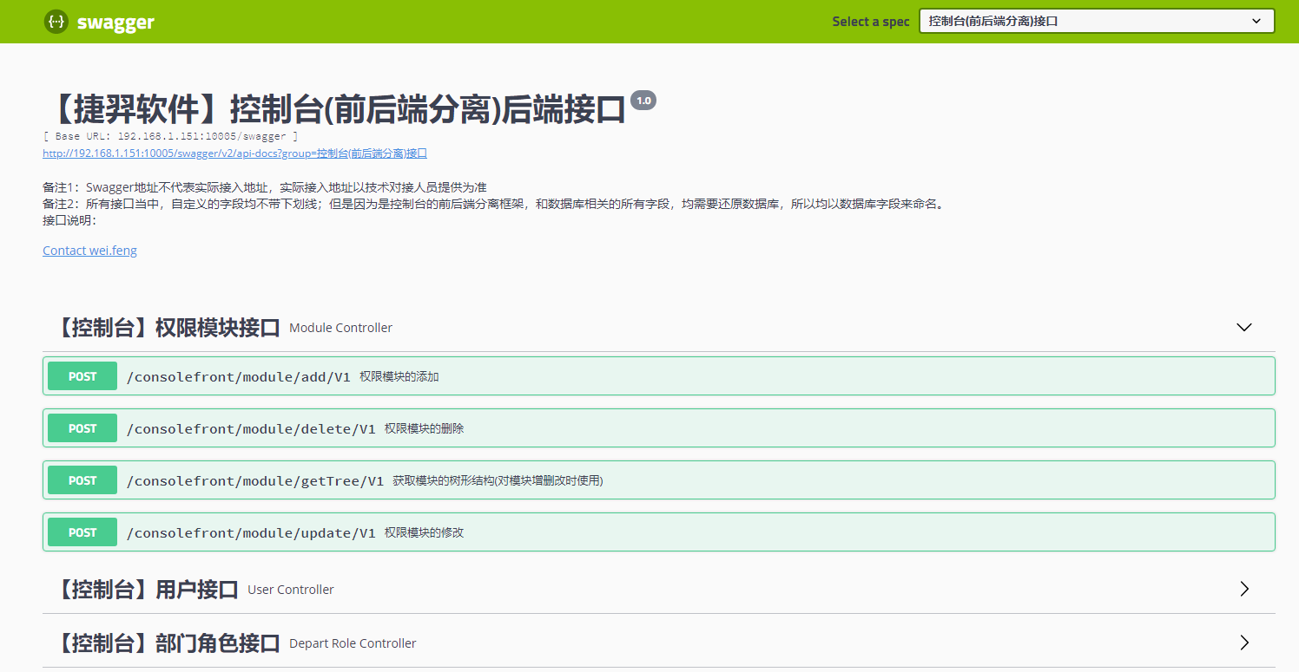

Slide 15
部署运维模式
输入标题文本
输入标题文本
输入标题文本
输入标题文本
云化
自动化编排
自动化监控
随时随地远程运维
效率、成本、安全、稳定
Jenkins、docker
zabbix
7*24不间断运行的最后一道保障

Slide 16
03
捷羿软件的技术探索

Slide 17
微服务
2013-2014
2014-至今
Webservice
Dubbo
2018-至今
2017-至今
SpringCloud
Springboot

Slide 18
前端
个人APP混合化
小程序、公众号
管理移动化
前后端分离
WeX5
微信小程序/支付宝小程序、微信公众号
常规化、特定化
Vue、angular、react

Slide 19
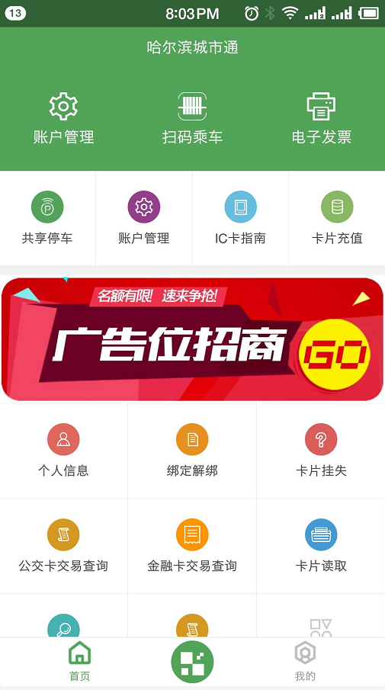

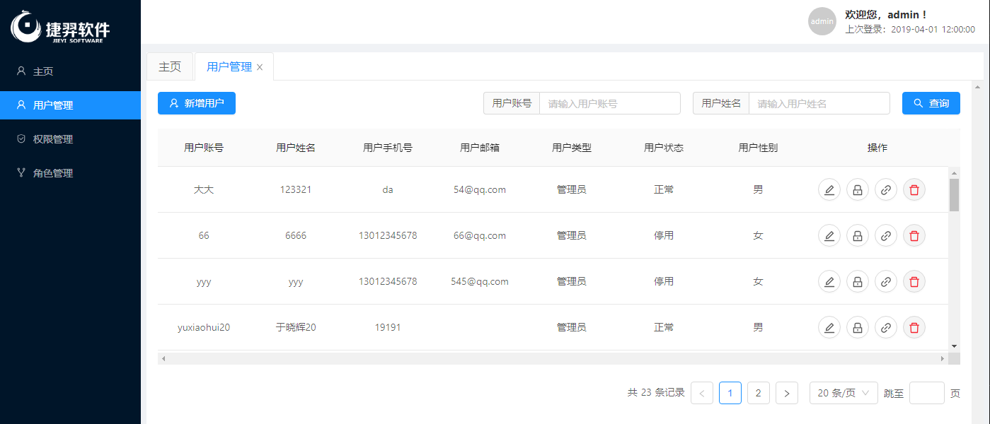
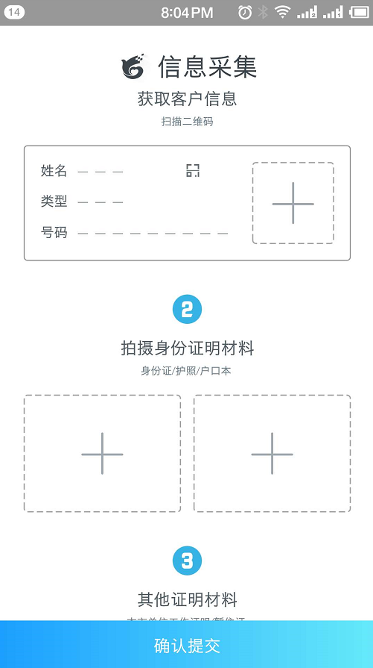
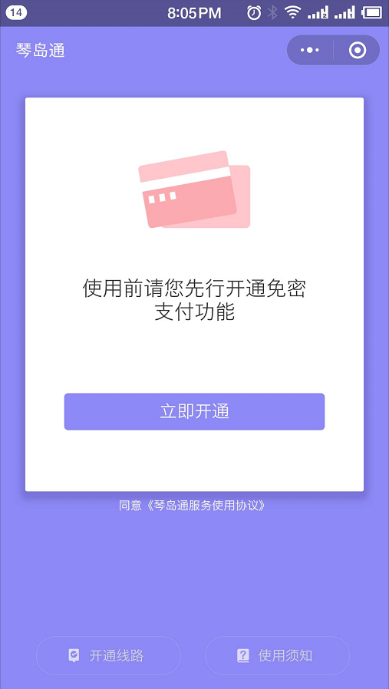
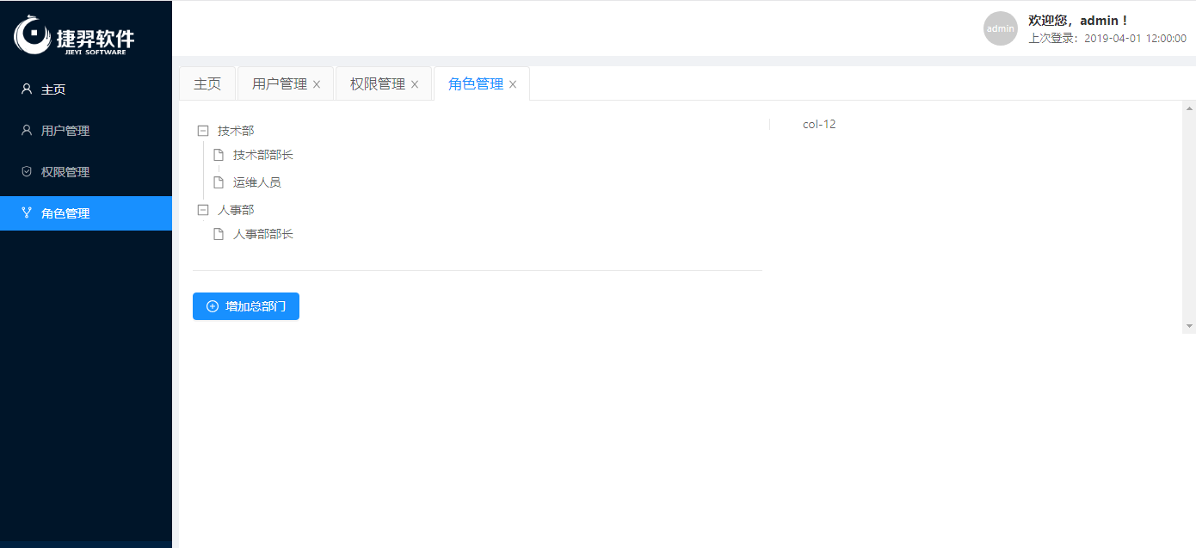

Slide 20
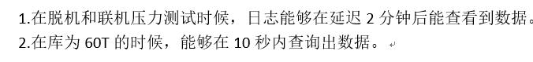
ELK的运用
关于ELK
Elasticsearch、Logstash、Kibana。
日志系统
分布式系统必备
其它运用
搜索引擎。
开放接口
无缝对接，融入系统

Slide 21
大数据
数据源分析
01
06
数据整合
结构化、非结构化
文本、图片、视频流
01
06
融合数据
数据采集
02
02
05
05
集市层归类
Kettle、Sqoop、python
按照数据仓库设计将数据归类
数据清洗
03
03
04
04
数据展示
脏数据筛除
Dashboard、各维度分析

Slide 22
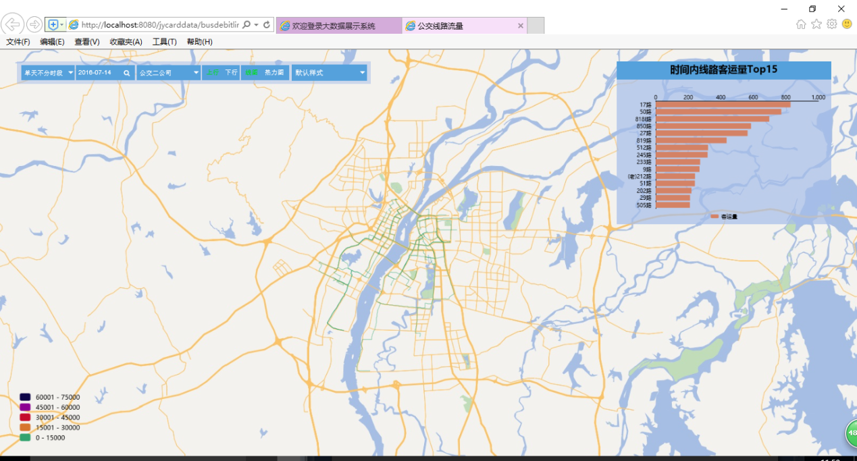
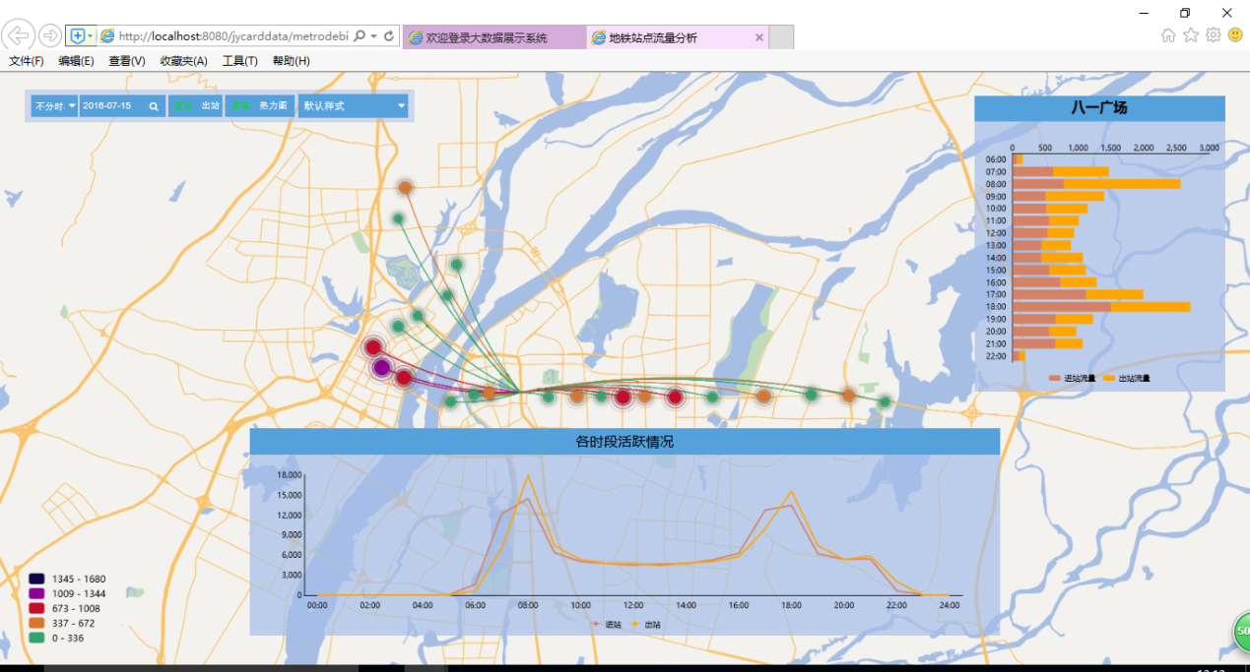
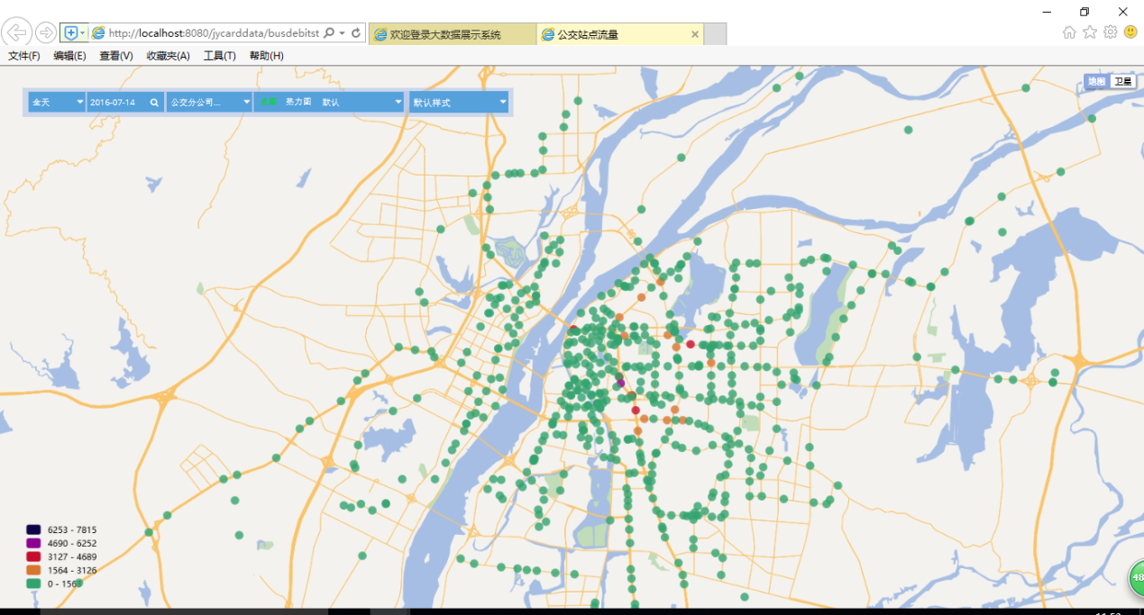
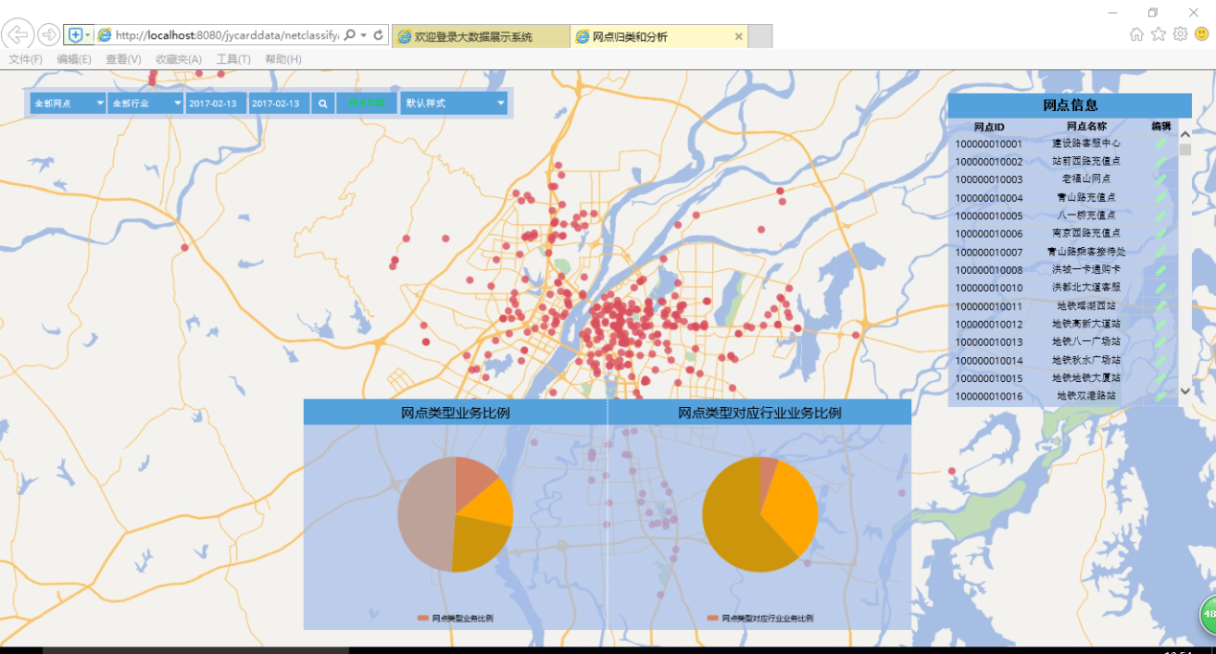

Slide 23
支付网关
统一化接入
全场景支持
统一化下单、查询、退款、对账
支付宝、微信、其它支付渠道
任意应用接入方便
一体化
统一http+restful接口、sdk
可作为任意场景的一环

Slide 24
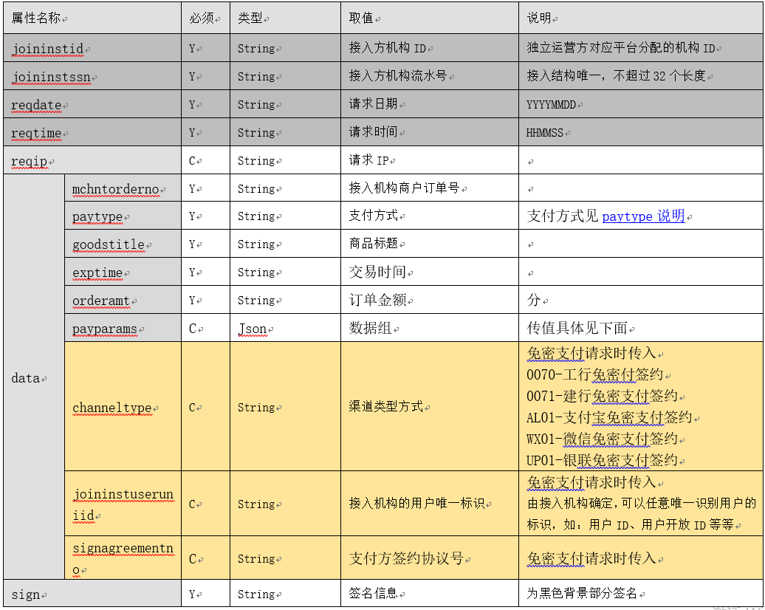

Slide 25
04
我们的案例

Slide 26

综合前置
多接口模式分布式统一接入
定长、8583、webservice、http
Dubbo
分布式
空中发卡系统
空中充值系统
城市停车平台
二维码系统

Slide 27
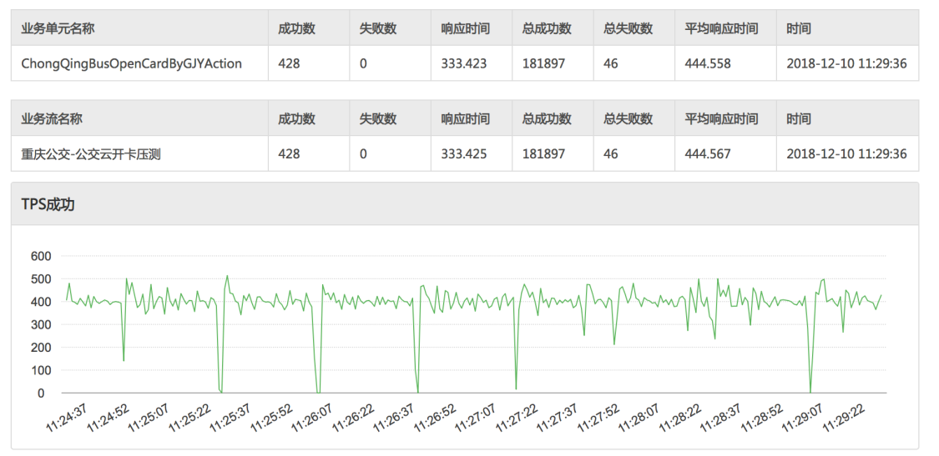

Slide 28
北京一卡通清算2.0
插件化开发
高并发性压力
业务模块化，模块流程化，插件化配置开发
万台地铁闸机同时签到背景下的10000并发测试
灵活部署
TB级系统运行日志
jenkins
每日百G级日志数据

Slide 29
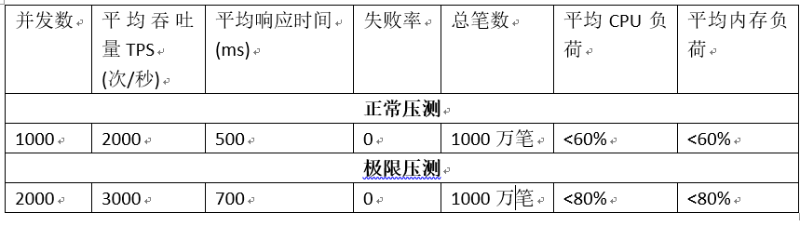
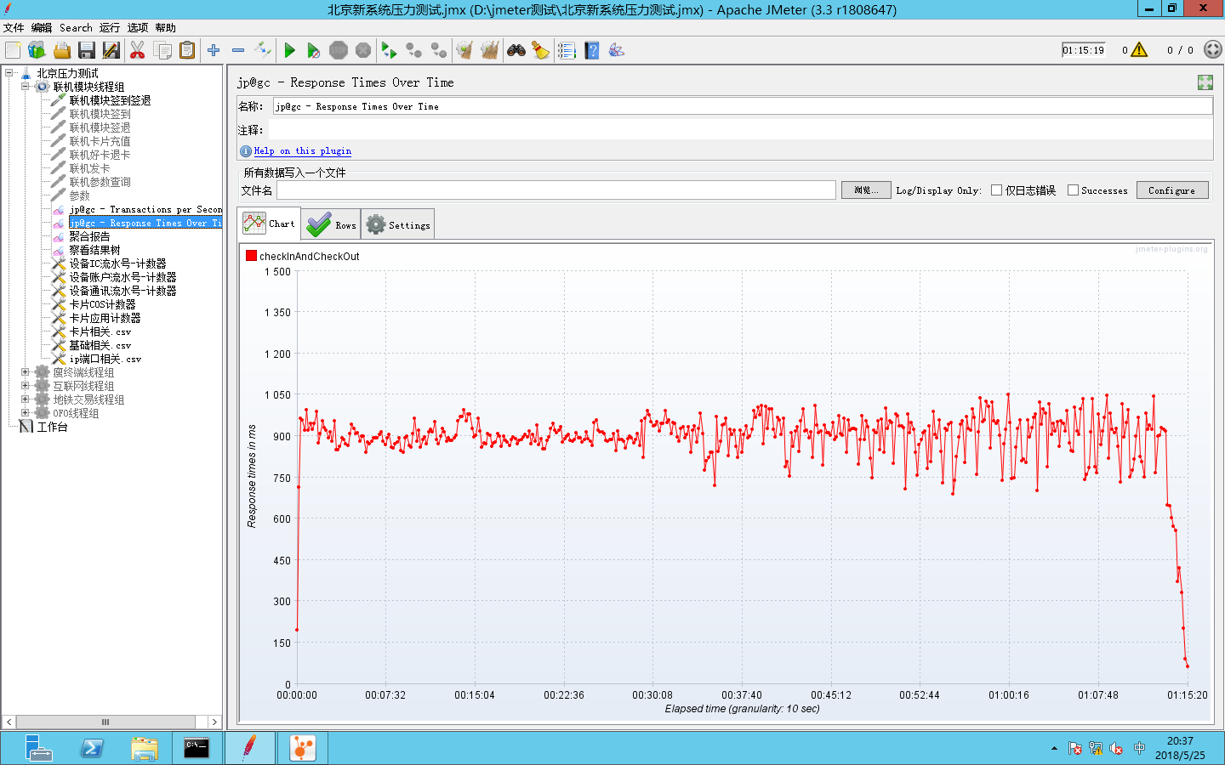
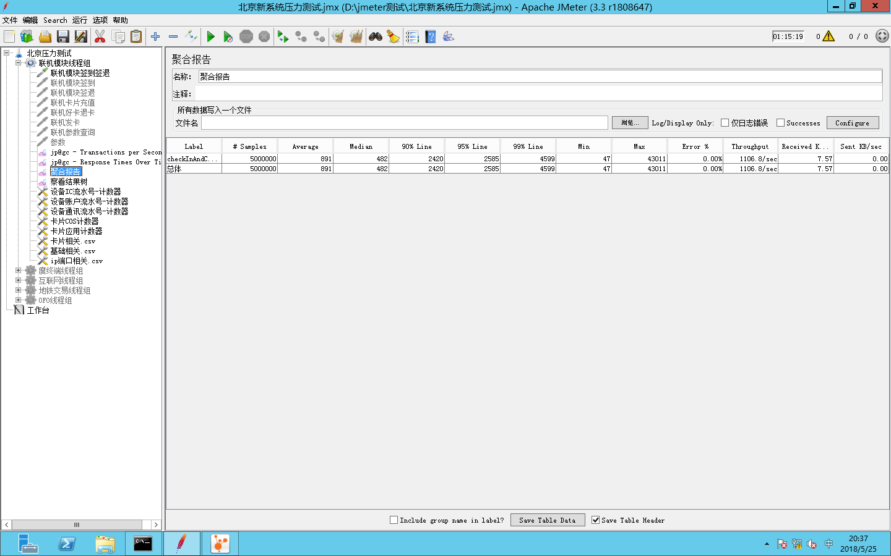

Slide 30
深圳交警数据采集平台
开放性自主接入
全市3000+车场
自主化资料申请、自主化信息设置、技术接入
深圳已登记车场去全部接入，并逐步拓展到全市超10000个车场
大数据量图文信息
云化部署
每次进场、出场都会涉及图片
华为云

Slide 31
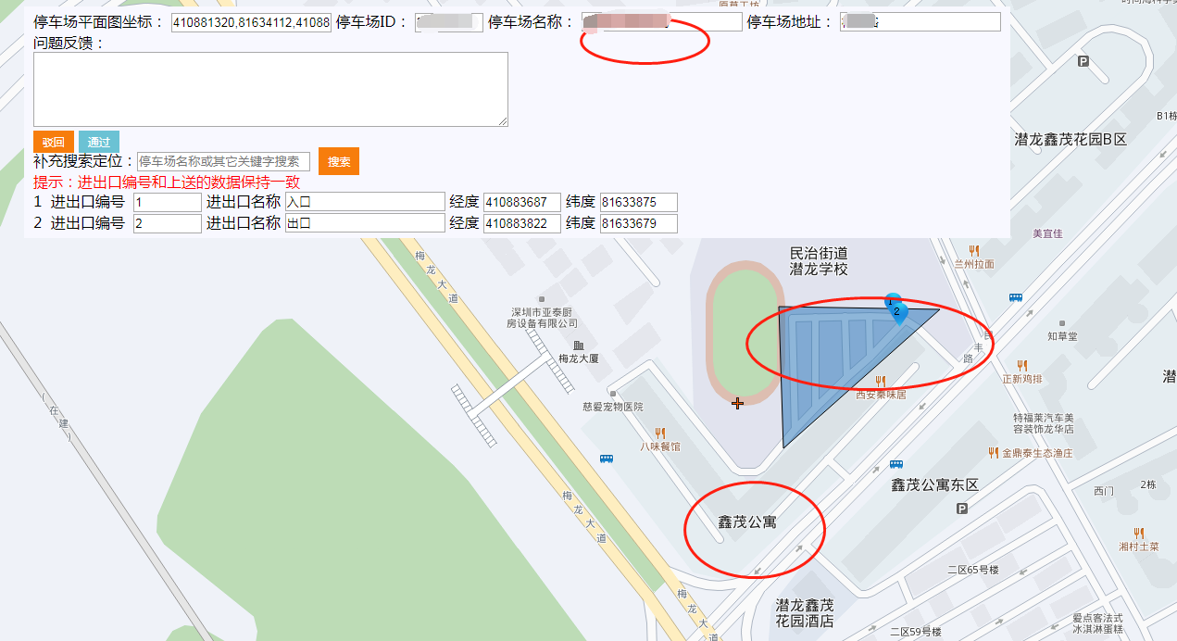

Slide 32
武汉通TOKEN支付&全新二维码平台&……
全新架构
SpringCloud
明细化服务划分
客户服务、卡服务、账户服务、公交收单服务、地铁收单服务、支付服务
更高的开发效率
依赖于服务的开发，只需要专注于开发人员自身的服务和接口
生态体系完备
微服务理念，各种组件拥有更多的选择

Slide 33
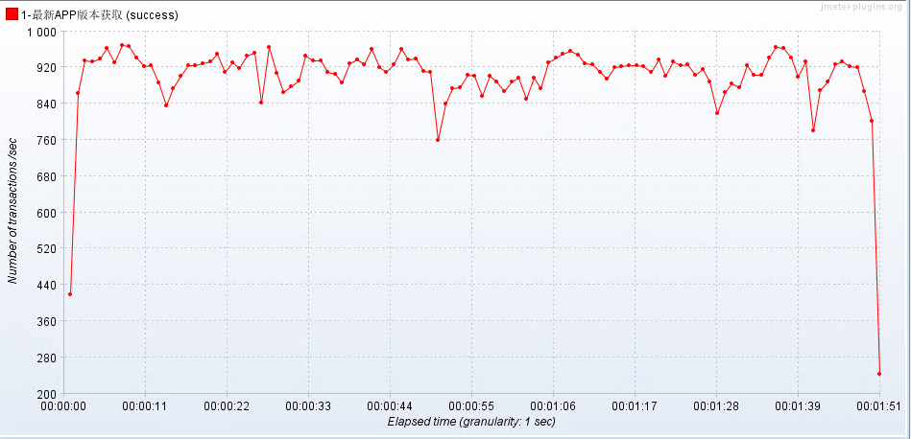
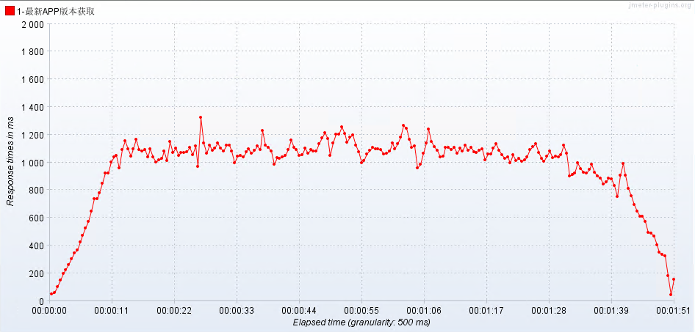
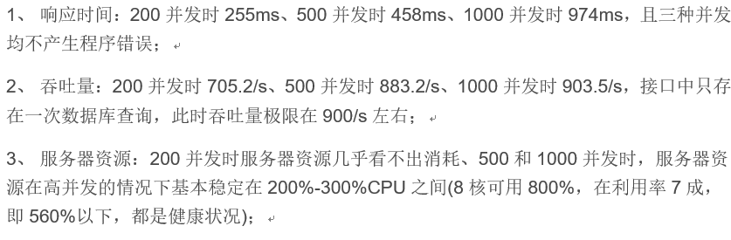

Slide 34
捷
羿
软
件
THANKS
谢谢观看
2019年5月

